Slide 1
আজকের পাঠে সবাইকে জানাচ্ছি শুভেচ্ছা
স্বাগতম

Slide 2
বীজগাণিতিক রাশি (উৎপাদক নির্ণয়)
মো: নূরুল ইসলাম
এমএসসি (গণিত রাবি), এমএড(টিটিসি রাজশাহী)
সহকারী প্রধান শিক্ষক
ঝিনুক মাধ্যমিক বালিকা বিদ্যালয়, কোর্টপাড়া, চুয়াডাঙ্গা।

Slide 3
পাঠ পরিচিতি
বীজগাণিতিক রাশি
বিশেষ পাঠ – উrপাদক নির্ণয়
অধ্যায়- তৃতীয়
বিষয় - গণিত
শ্রেণী - দশম

Slide 4
শিখনফল
* উrপাদক কি বলতে পারবে ।
* উrপাদক নির্ণয়ের কৌশল সম্পর্কে ধারণা লাভ করবে।
* উrপাদক সংক্রান্ত সমস্যা সমাধান করতে পারবে ।

Slide 5
উrপাদক: কোনো রাশি দুই বা ততোধিক রাশির গুণফলের সমান হলে, শেষোক্ত রাশিগুলোর প্রত্যেক টিকে প্রথমোক্ত রাশির উrপাদক বা গুণনীয়ক বলে।
উrপাদককে বিশ্লষণ : কোনো বীজগাণিতিক রাশির সম্ভাব্য উrপাদকগুলো নির্ণয় করার পর রাশিটিকে লব্দ উrপাদকগুলোর গুণফলরুপে প্রকাশ করাকে উrপাদককে বিশ্লষণ বলা হয়।

Slide 6
উrপাদক নির্ণয়ের কতিপয় কৌশল
১। কোনো বহুপদীর প্রত্যেক পদে সাধারণ উrপাদক থাকলে তা প্রথমে বের করে নিতে হয়।
২। একটি রাশিকে পূর্ণবর্গ ও ঘন আকারে প্রকাশ করে উrপাদক নির্ণয় করা হয়।
৩। একটি রাশিকে দুইটি বর্গের অন্তররুপে প্রকাশ করে এবং $a^{2}$-$b^{2}$=(a+b)(a-b) সূত্র প্রয়োগ করে উrপাদক নির্ণয় করা হয়।
৪। a$x^{2}+bx+c$আকারের বহুপদীর মধ্যপদ বিভক্তি করন পদ্ধতিতে ।
৫। ভগ্নাংশসহগ যুক্ত রাশির উrপাদক নির্ণয় করা হয়।

Slide 7
উrপাদক নির্ণয়
1.($a^{2}$-$b^{2}$)($x^{2}$-$y^{2}$)+4abxy.
= $a^{2}x^{2}$-${ a}^{2}y^{2}$-$b^{2}x^{2}+b^{2}y^{2}$+2abxy+2abxy.
= $a^{2}x^{2}$+2abxy+$b^{2}y^{2}$-${ a}^{2}y^{2}$+2abxy-$b^{2}x^{2}$.
= ${(a}^{2}x^{2}$+2abxy+$b^{2}y^{2}$) -${ (a}^{2}y^{2}−$2abxy+$b^{2}x^{2}$).
=${(ax+by)}^{2}$- (${ay−bx)}^{2}$.
= {$(ax+by$) +($ay−bx$)}{ $(ax+by$) - ($ay−bx$) }.
$=(ax+by$+$ay−bx$)$(ax+by$ -$ay+bx$).
Ans. $(ax+by$+$ay−bx$)$(ax+by$ - $ay+bx$).

Slide 8
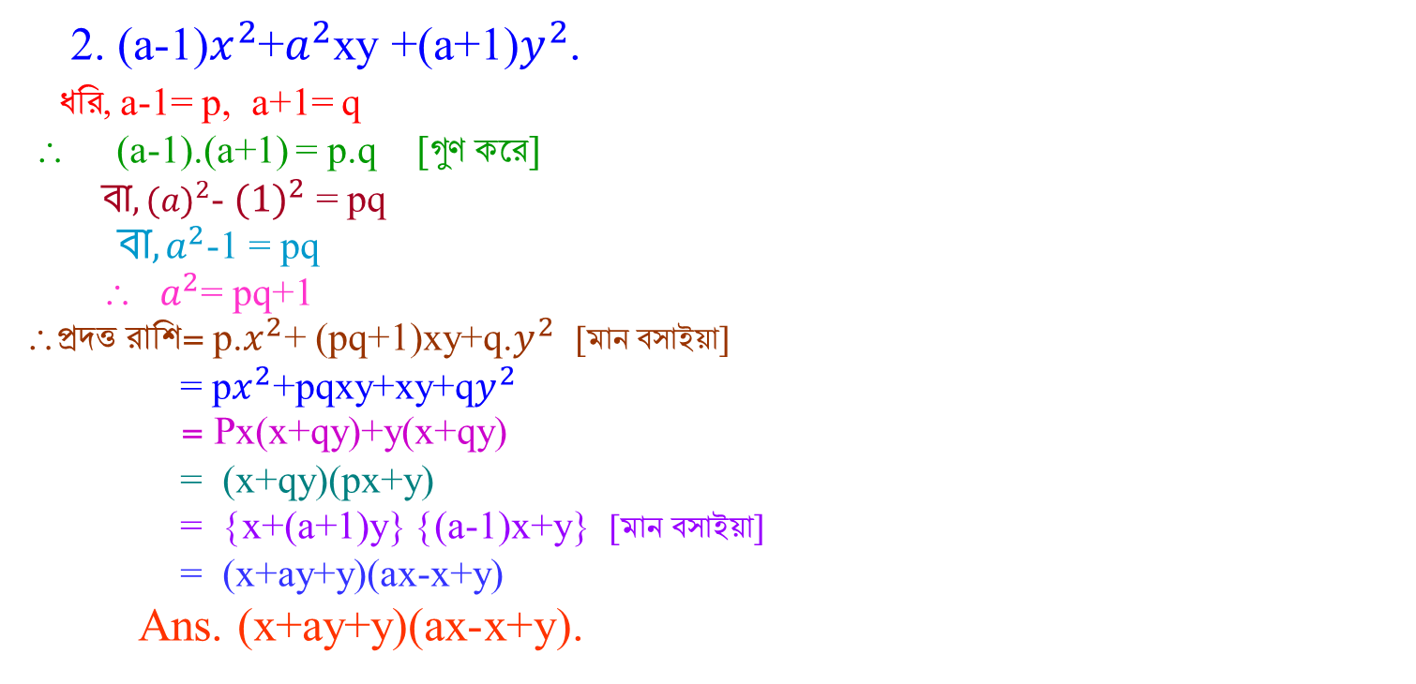
2. (a-1)$x^{2}$+$a^{2}$xy +(a+1)$y^{2}$.
ধরি, a-1= p, a+1= q
∴ (a-1).(a+1) = p.q [গুণ করে]
${ বা, (a)}^{2}$- ${(1)}^{2}$ = pq
${ বা,a}^{2}$-1 = pq
${  a}^{2}$= pq+1
∴প্রদত্ত রাশি= p.$x^{2}$+ (pq+1)xy+q.$y^{2}$ [মান বসাইয়া]
= p$x^{2}$+pqxy+xy+q$y^{2}$
= Px(x+qy)+y(x+qy)
= (x+qy)(px+y)
= {x+(a+1)y} {(a-1)x+y} [মান বসাইয়া]
= (x+ay+y)(ax-x+y)
Ans. (x+ay+y)(ax-x+y).

Slide 9
মূল্যায়ন
উrপাদকে বিশ্লেষণ কাকে বলে ?
উrপাদক নির্ণয়ের ২টি কৌশল বল।
a$x^{2}+bx+c$আকারের একটি রাশির উদাহরণ দাও।

Slide 10
দলীয় কাজ
নিচের বীজগাণিতিক রাশিগুলোকে উrপাদকে বিশ্লেষণ কর ।
জোড় সংখ্যার দল :
4$a^{2}$-12ab+9$b^{2}$-4$c^{2}$.
বিজোড় সংখ্যার দল :
$a^{3}$-9$b^{3}$+${(a+b)}^{3}$.

Slide 11
বাড়ীর কাজ
নিম্ম লিখিত বীজগাণিতিক রাশিগুলোকে উrপাদকে বিশ্লেষণ করে আনবে -
${ 1. a}^{4}$-27$a^{2}$+1
2. 2$b^{2}c^{2}$+2$c^{2}a^{2}$+2$a^{2}b^{2}$-$a^{4}$-$b^{4}$-$c^{4}$.
3. 4$a^{2}$+ $\frac{1}{{4a}^{2}}$ - 2 + 4a - $\frac{1}{a}$.

Slide 12
ধন্যবাদ

